Slide 1


Slide 2
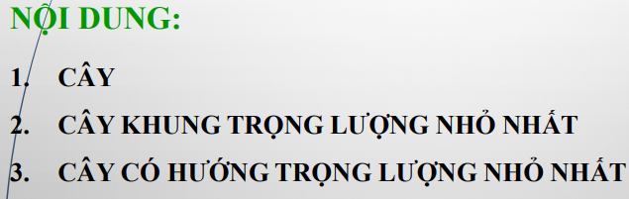

Slide 3

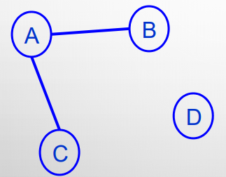
CÂY

Slide 4
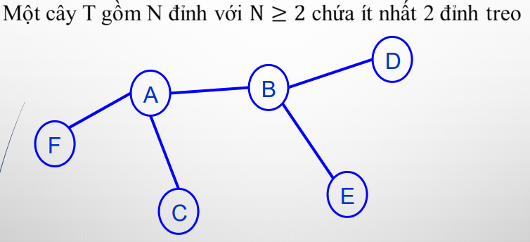
CÂY

Slide 5
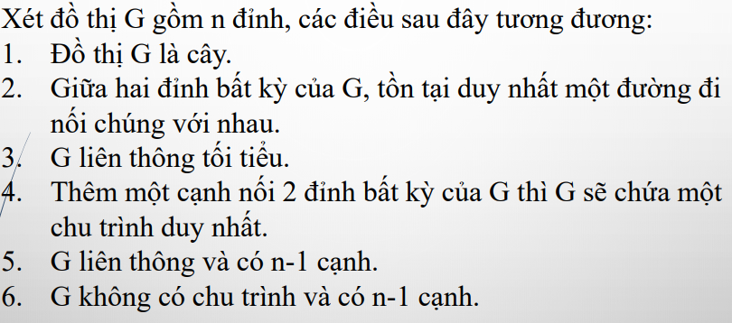
CÂY

Slide 6
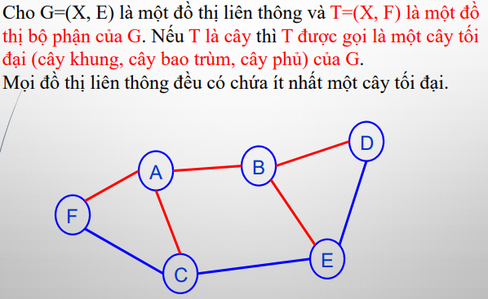
CÂY KHUNG

Slide 7
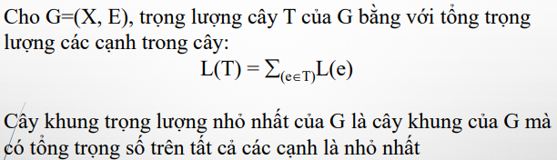
CÂY KHUNG TRỌNG LƯỢNG NHỎ NHẤT

Slide 8
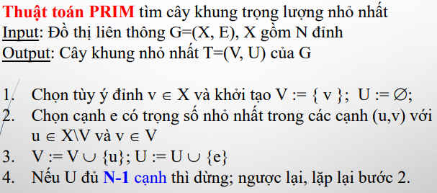
CÂY KHUNG TRỌNG LƯỢNG NHỎ NHẤT

Slide 9
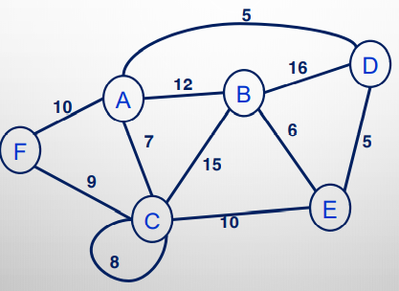
CÂY KHUNG TRỌNG LƯỢNG NHỎ NHẤT

Slide 10
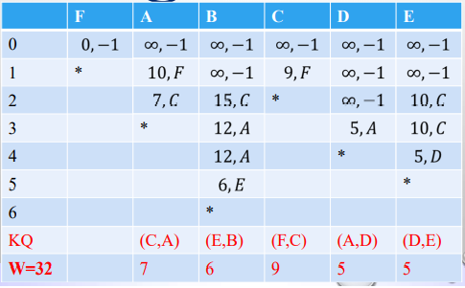
CÂY KHUNG TRỌNG LƯỢNG NHỎ NHẤT

Slide 11
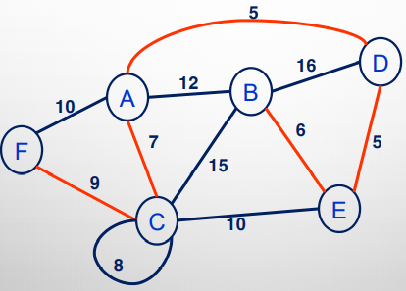

CÂY KHUNG TRỌNG LƯỢNG NHỎ NHẤT

Slide 12
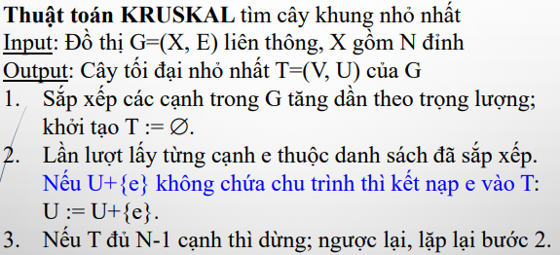
CÂY KHUNG TRỌNG LƯỢNG NHỎ NHẤT

